Slide 1

Basi di Dati
INFORMATICA · DISPENSA UNICA
01
Introduzione alle Basi di Dati
02
Progettazione Concettuale
03
Progettazione Logica
04
Normalizzazione
05
Introduzione al Linguaggio SQL
nicola.falcionelli@iismarconipieralisi.it

Slide 2
Introduzione alle Basi di Dati
INFORMATICA · BASI DI DATI
01

Slide 3
Sistema Informatico vs Sistema Informativo
Informatica:
Scienza del trattamento razionale, specialmente per mezzo di macchine automatiche, dell’informazione, considerata come supporto alla conoscenza umana e alla comunicazione.
È quindi composta da due “anime”:
Tecnologica:
automatizzazione dei processi di calcolo
Metodologica:
rappresentazione eleganti ed efficienti della realtà

Slide 4
Sistema Informativo
È l’insieme di tutte le componenti necessarie a gestire le informazioni di un’organizzazione:
risorse umane
materiali
procedimenti manuali
regolamenti e norme organizzative
sistemi informatici
  componente tecnologica principale di un sistema informativo!
Tuttavia, il concetto di sistema informativo non dipende da eventuali automatizzazioni:
un S.I. può esistere anche senza sistemi informatici!

Slide 5
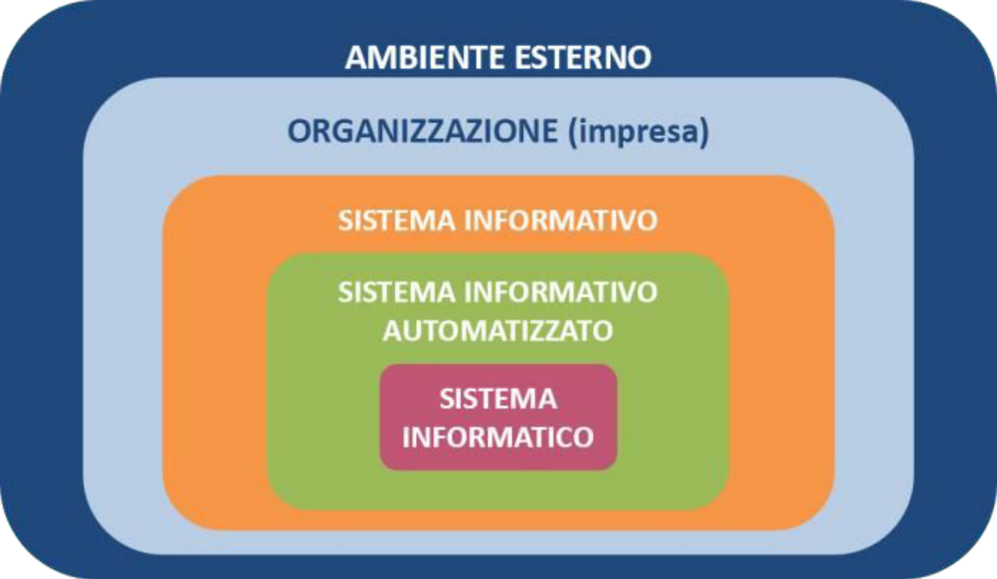
Sistema Informatico
È la componente automatizzabile dei Sistemi Informativi.
Informazione è quindi:
trattata automaticamente
rappresentata digitalmente
Obiettivo:
agevolare il funzionamento del Sistema Informativo

Slide 6

Sistemi Operazionali e Business Intelligence
I sistemi informativi hanno due principali modalità di utilizzo:
Sistemi Operazionali
  rivolti agli operatori
  tempi di risposta brevi
  organizzazione, utilizzo e gestione “puntuale” dei dati
Sistemi di Business Intelligence
  rivolta ai manager
  tempi di risposta alti
  estrarre informazioni utili per prendere decisioni
    Profiling
    Decision Support Systems
      Datawarehouse
      Machine Learning/Data Mining

Slide 7

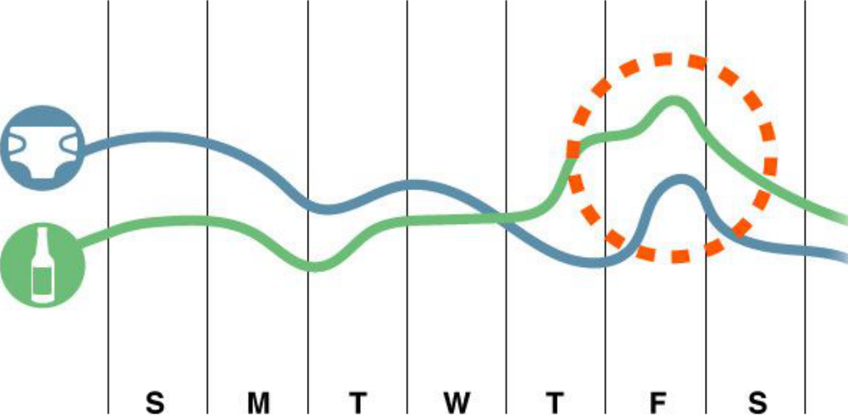
Business Intelligence
Dato = Risorsa Strategica
L’informazione è il più grande strumento per esercitare potere e controllo su qualsiasi organizzazione!
Dai dati si può estrarre conoscenza aggiuntiva per prendere decisioni!

Slide 8
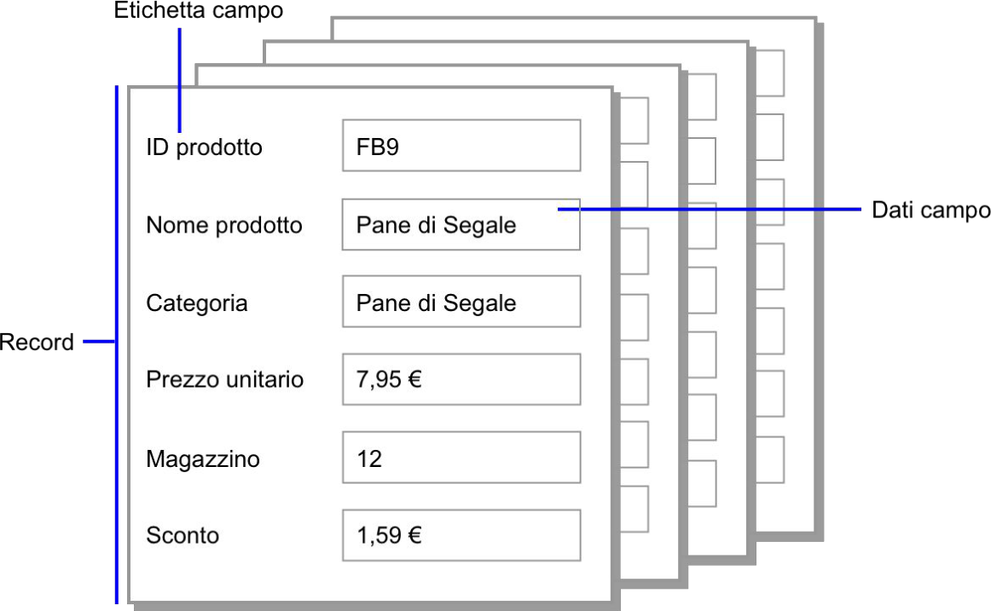
Archivi
Archivio:
insieme di informazioni su oggetti dello stesso tipo (dati omogenei)
  composto da “record”
    composti da “campi”
informazioni memorizzate su memoria persistente*
utilizza criteri per garantire
  assenza di errori
  reperimento rapido delle informazioni
* Archivio != File
Documento != Foglio di carta
un archivio astrae dai file!

Slide 9
Da Archivio a Database
Un archivio è strettamente legato al software che lo utilizza:
spesso è implementato ad-hoc per l’applicazione
soltanto il programmatore sa
  come è organizzato
    non segue uno schema standard
  come prendere i dati
    non utilizza un “linguaggio standard” di interrogazione
Un DataBase Management System (DBMS) si mette tra il software e il supporto di archiviazione (locale o remoto):
consente di svincolarsi dal programmatore
consente ai programmatori di svincolarsi dai file
segue schemi di rappresentazione e linguaggi di interrogazione standard

Slide 10
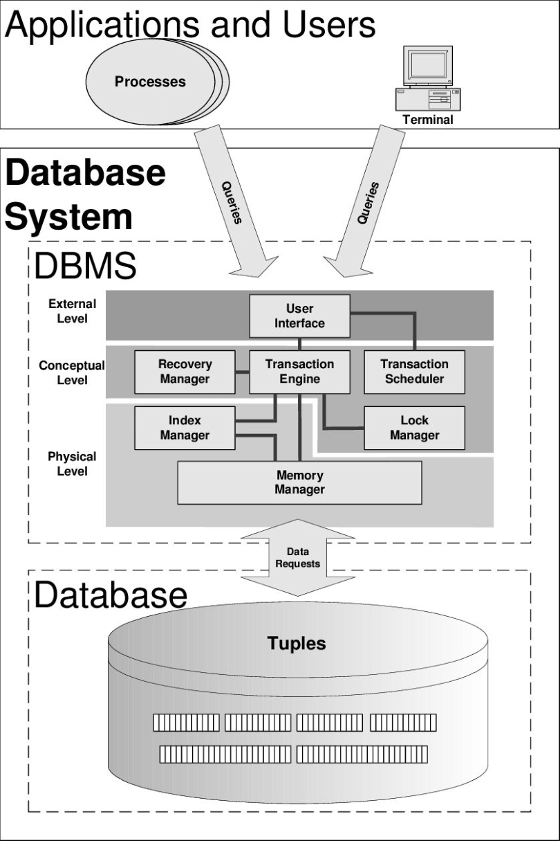
Database e DBMS
Un Database è una raccolta di dati:
omogenei
logicamente correlati
che modellano una realtà di interesse
conservati su supporto di archiviazione
Un DBMS è quindi un sistema complesso capace di gestire collezioni di dati (database):
grandi
persistenti
condivise

Slide 11
DBMS
Un DBMS deve gestire le operazioni sui dati in modo efficace:
accesso
  concorrente tra più applicazioni
  meccanismi per permessi e priorità
affidabilità
  garantire l’integrità dei dati
    meccanismi di ridondanza e/o backup
  consistenza (coerenza) dei dati tra diverse sezioni del database
efficienza
  tempo di risposta basso
  scalabilità
    le dimensioni dei DB possono essere di gran lunga maggiori di quelle della RAM!

Slide 12
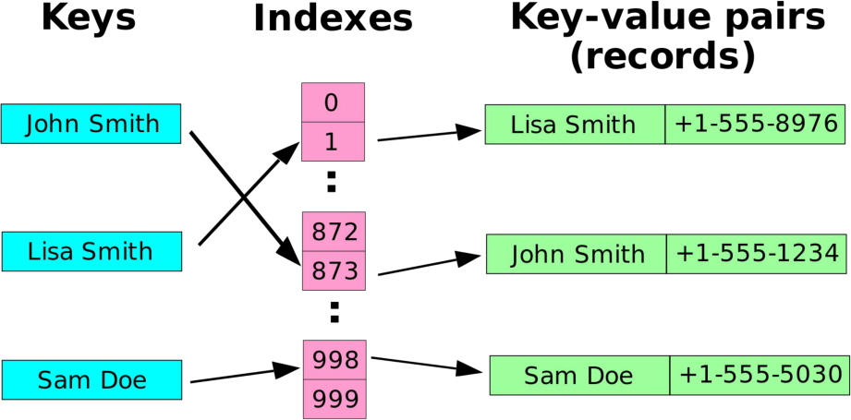
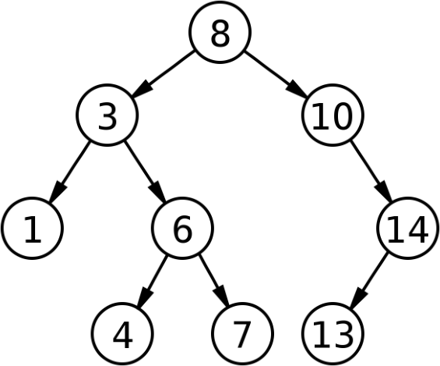
Organizzazione del DBMS
Per ottenere tali proprietà, un DBMS supporta diverse modalità di gestione dei dati con:
strutture sequenziali
  file di testo
  file binari di “record”
strutture indicizzate (accesso veloce tramite “chiave”)
  hash map
  alberi

Slide 13
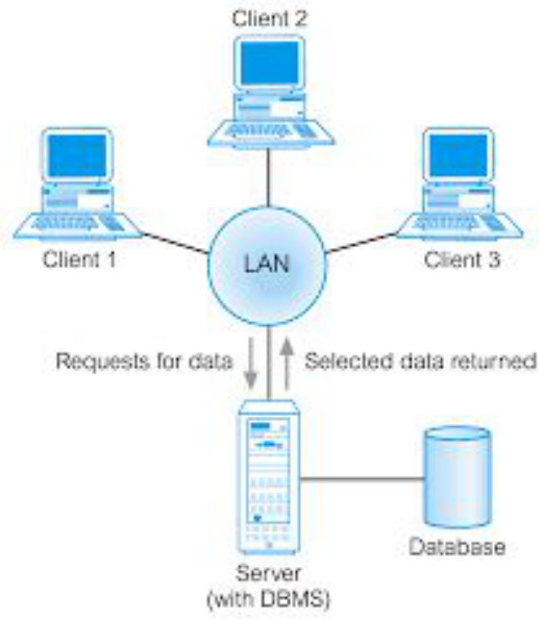
Architettura dei Database
Disaccoppiando la logica di gestione dei dati dalle applicazioni, per un software non sarà importante dove si trova il DBMS (a patto che sia accessibile)
DBMS sul client
  tempi di risposta bassi
  più economico (a breve termine)
  scarsa scalabilità
DBMS su server dedicato (rete locale o remoto)
  stessi dati accessibili facilmente da più applicazioni
    tengo tutte le informazioni nello stesso “posto”
  dipendenza dalla rete (internet o lan)
  possibili problemi di sicurezza
  maggior latenza

Slide 14
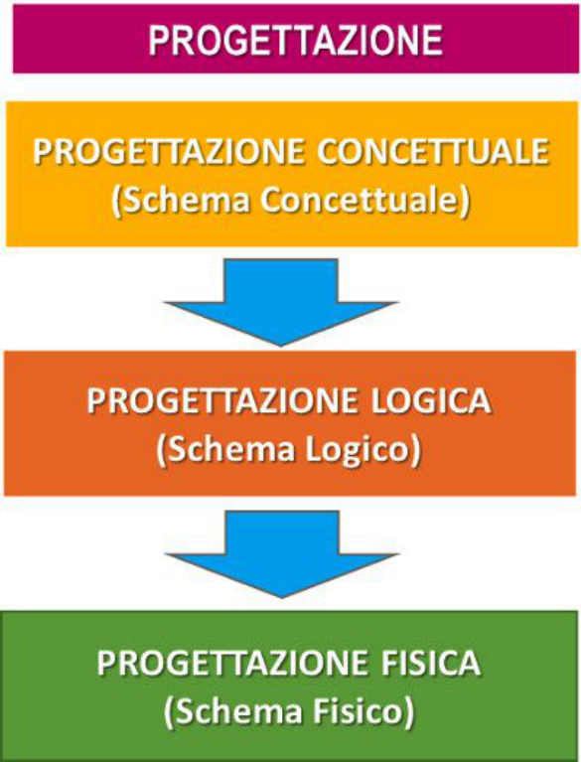
Progettazione basi di dati
Analisi della realtà di interesse:
Specifiche sulle funzioni (ling. naturale)
Analisi delle funzioni
Specifiche formali delle funzioni
Progetto delle funzioni
Pseudocodice
Focus sulla manipolazione dei dati
Progettazione DB!
Specifiche sui dati (ling. naturale)
Analisi dei dati
Specifiche formali dei dati
Progetto dei dati
Tabelle
Focus sulla rappresentazione dei dati

Slide 15
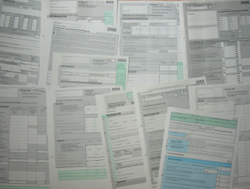
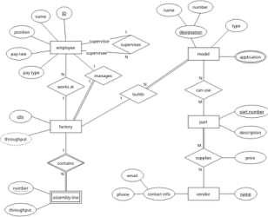
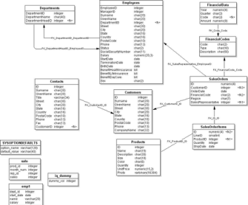
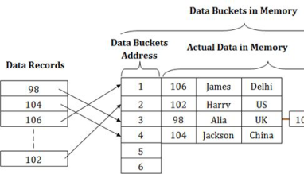
Progettazione basi di dati
Obiettivo: rappresentazione della realtà per gestire le informazioni in modo efficiente ed efficace
Progettazione concettuale
  schema o modello concettuale
  formalismi grafici per esprimere oggetti, proprietà e legami tra dati
    schemi ER o diagrammi UML
Progettazione logica
  schema o modello logico
  rappresentazione dei dati mediante tabelle
  implementabili con un DBMS
Progettazione fisica
  schema o modello fisico
  implementazione del modello logico tenendo conto delle prestazioni effettive e del DBMS in uso

Slide 16
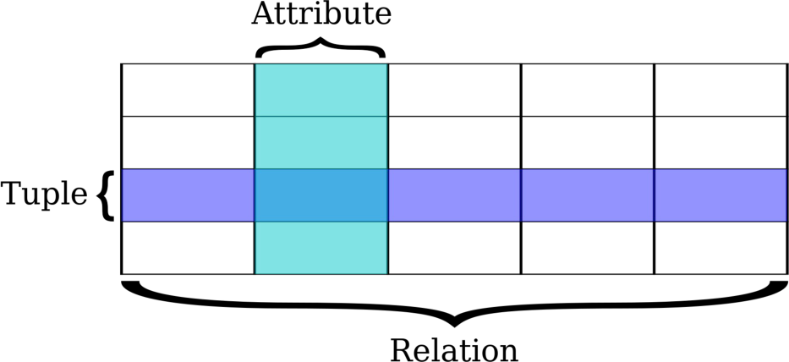
Database Relazionali
Nei Database “classici”, per rappresentare i dati si utilizza il concetto di “Relazione” (in inglese Relation).
Prendono infatti il nome di RDBMS (Relational DBMS).
Relazione = Insieme di Tuple/Record
Tupla / Record = <d_1,d_2,...,d_n>
Ogni elemento d_i appartiene ad un dominio D_i (tipo)

Slide 17
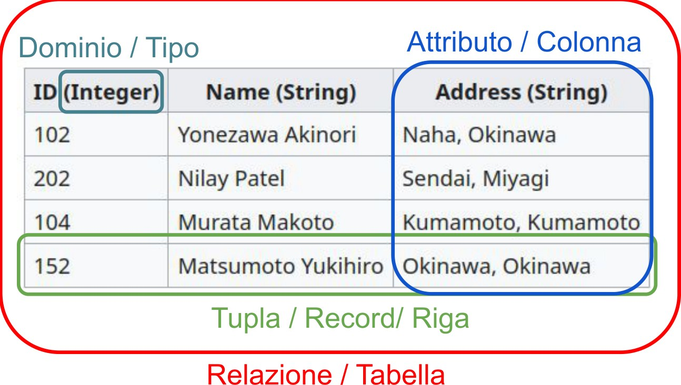
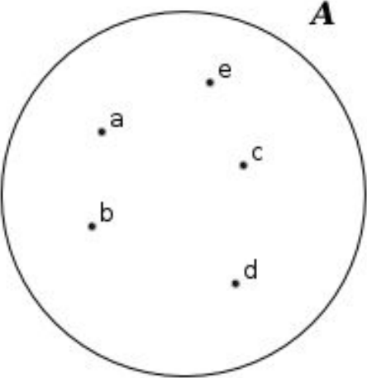
Relazioni, tuple ed insiemi
A livello pratico una relazione può essere pensata come una “tabella” composta da una serie di righe (tuple) con un insieme colonne (attributi).
Relazione = Insieme.
Ogni tupla è un elemento dell’insieme

Slide 18
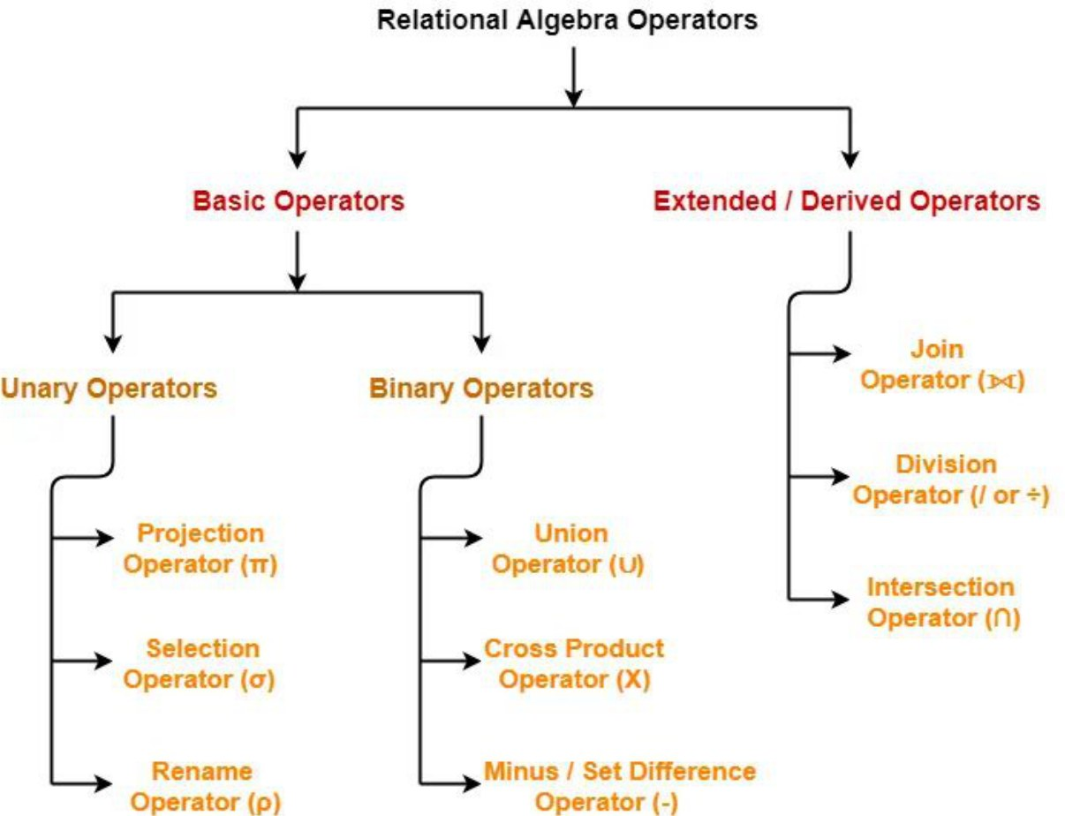
Algebra Relazionale e Operazioni
Un DB relazionale è quindi composto da una serie di relazioni che modellano una certa realtà di interesse.
Le relazioni possono essere trasformate e combinate per ottenere nuove informazioni.
I meccanismi per la manipolazione delle relazioni sono descritti dall’Algebra Relazionale.

Slide 19
Algebra Relazionale e Operazioni
Le operazioni si classificano in:
primitive / di base
  non possono essere espresse in funzione di altre operazioni
derivate
  sono definite come combinazione di altre operazioni
Si distinguono anche in base al numero di operandi richiesti:
unarie
  lavorano su una sola relazione
binarie
  lavorano su due relazioni
Il risultato dell’applicazione di uno degli operatori è una nuova relazione!

Slide 20
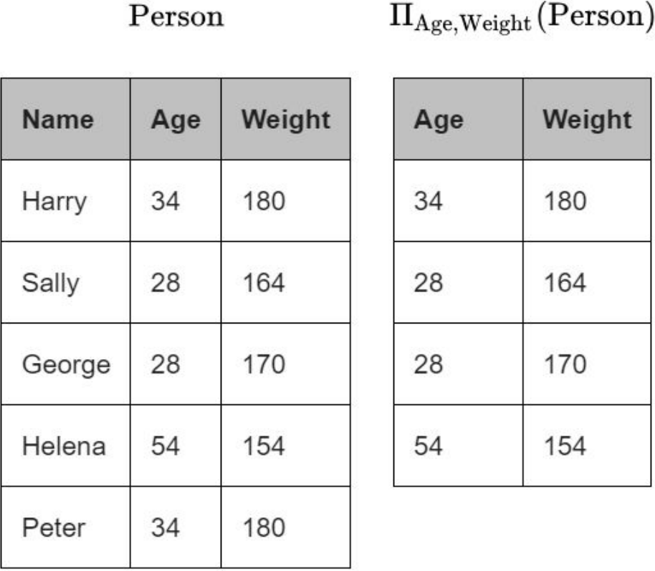
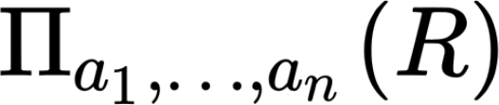
Operazioni Primitive Unarie (Algebra Relazionale)
Proiezione (Π - pi)
presa una relazione R,
ed un insieme di attributi {a_1, …, a_n} ,
restringe le tuple di R all’insieme di attributi specificato
Intuitivamente:
“sezione verticale” della tabella
Keyword SQL: SELECT

Slide 21
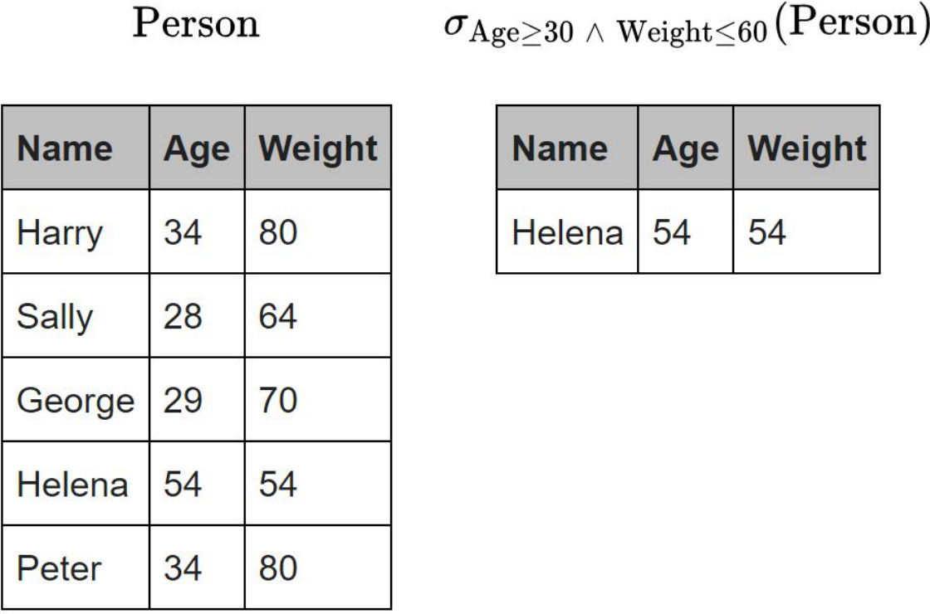
Operazioni Primitive Unarie (Algebra Relazionale)
Selezione (σ - sigma)
presa una relazione R,
ed un’espressione logica φ (phi)
calcola il sottoinsieme di tuple di R per cui l’espressione φ è vera
Intuitivamente:
condizione sulle tuple
“sezione orizzontale” della tabella
Keyword SQL: WHERE

Slide 22
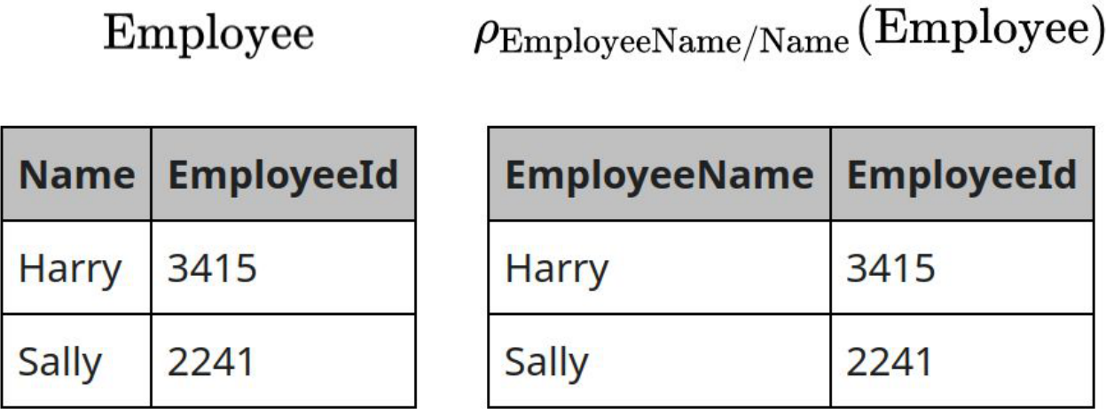
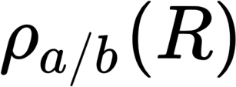
Operazioni Primitive Unarie (Algebra Relazionale)
Rinominazione (ρ - rho)
presa una relazione R,
ed un attributo “b”
ed un nuovo nome per l’attributo “a”
rinomina l’attributo “b” in “a” in tutte le tuple
Keyword SQL: AS
Intuitivamente:
cambia il nome di una colonna

Slide 23
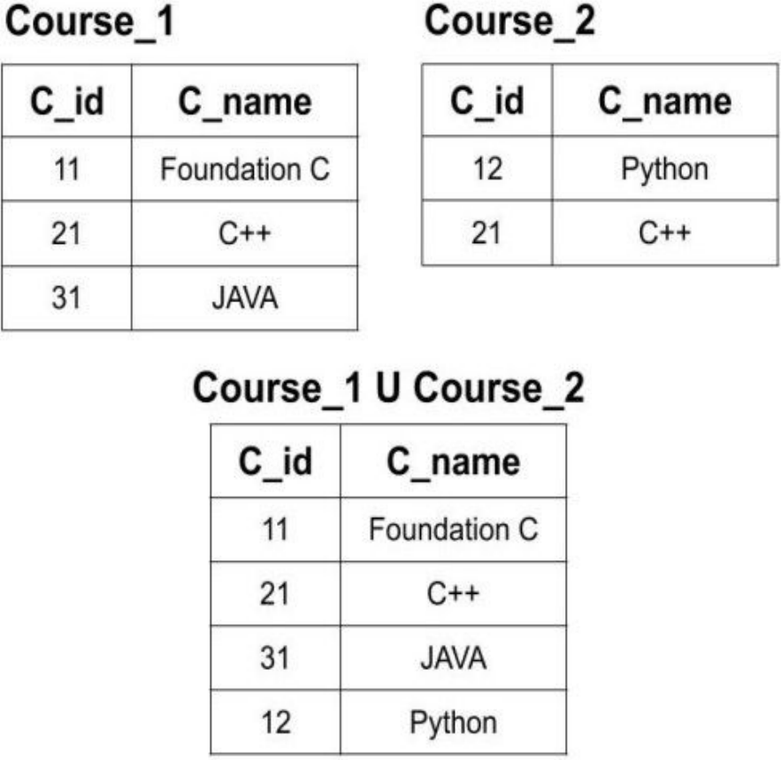
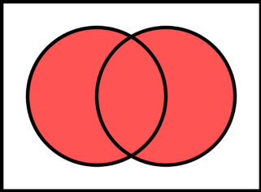
Operazioni Primitive Binarie (Algebra Relazionale)
Unione (∪):
date due relazioni A e B
implementa l’unione insiemistica
A e B devono essere “compatibili”
  stessi attributi
|AUB| = |A|+|B|-|A∩B|
|A| indica la cardinalità dell’insieme, cioè il # di elementi
Keyword SQL: UNION

Slide 24
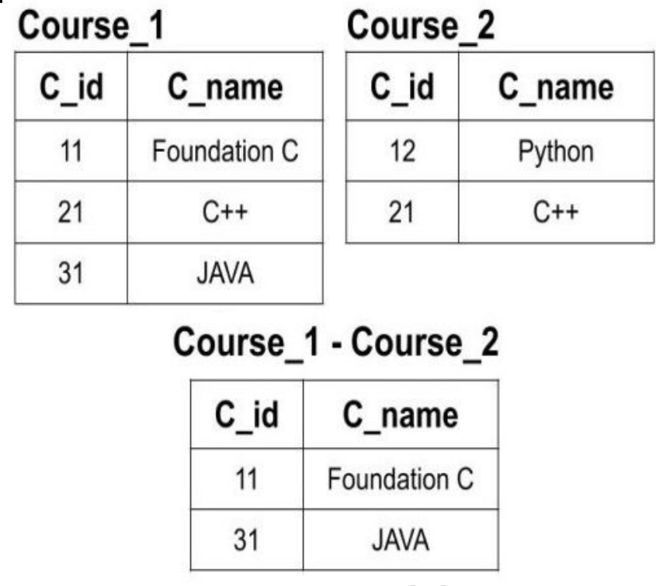
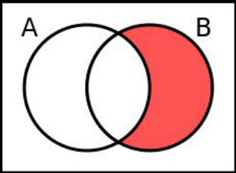
Operazioni Primitive Binarie (Algebra Relazionale)
Differenza ( \ oppure -):
date due relazioni A e B
implementa la differenza (complemento) insiemistica
A e B devono essere “compatibili”
  stessi attributi
|B \ A| = |B|-|A∩B|
|A| indica la cardinalità dell’insieme, cioè il # di elementi
Keyword SQL:
EXCEPT
NOT IN

Slide 25
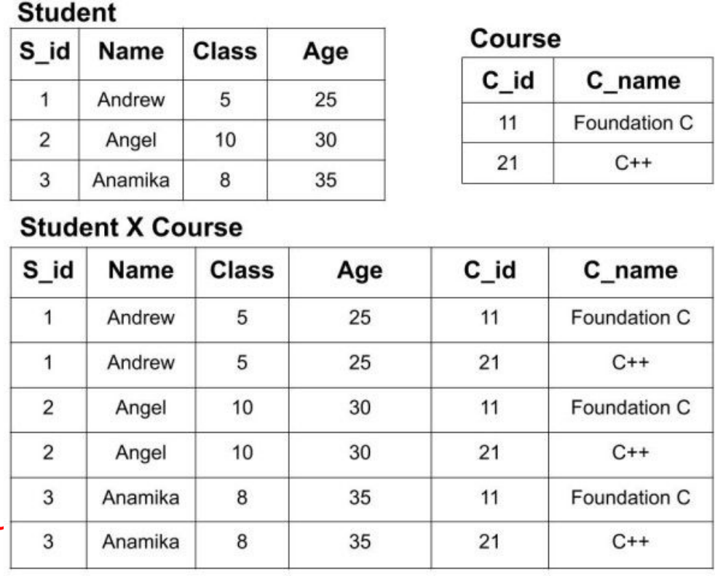
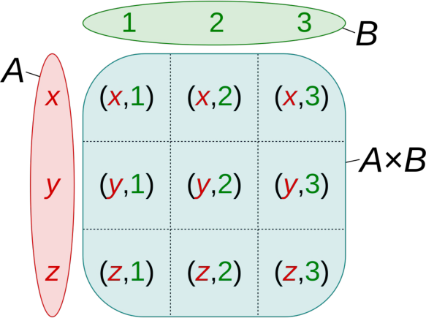
Operazioni Primitive Binarie (Algebra Relazionale)
Prodotto cartesiano ( x ):
date due relazioni A e B
implementa il prodotto insiemistico
crea nuove tuple combinando gli attributi di A e B
Intuitivamente:
combina tutti gli elementi di A con tutti quelli di B
|A x B| = |A|*|B|
Keyword SQL: FROM <RelA>,<RelB>

Slide 26
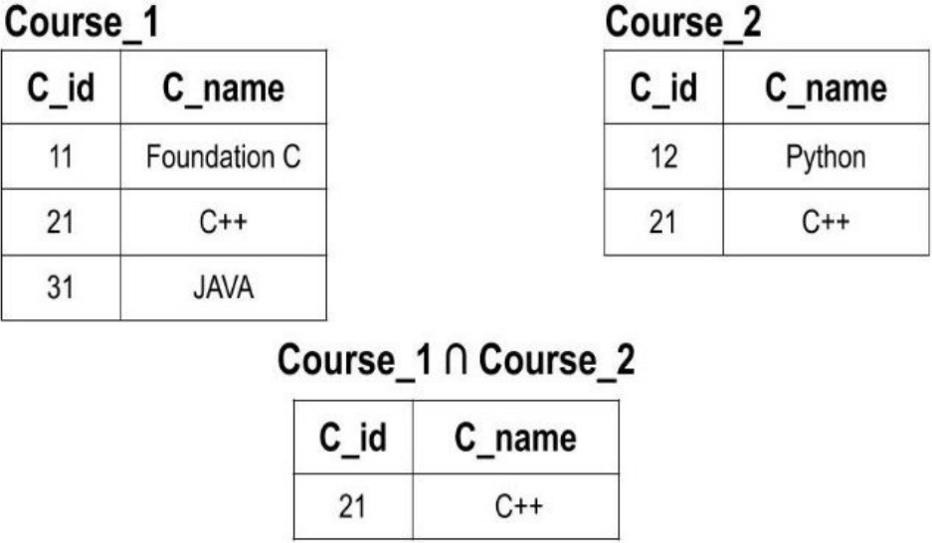
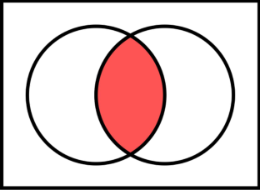
Operazioni Derivate Binarie (Algebra Relazionale)
Intersezione (∩):
date due relazioni A e B
implementa l’intersezione insiemistica
A e B devono essere “compatibili”
  stessi attributi
non primitiva
  può essere espressa in funzione di altri operatori
  A∩B = ( (A U B) \ (A \ B) ) \ (B \ A)
Keyword SQL:
INTERSECT
IN

Slide 27
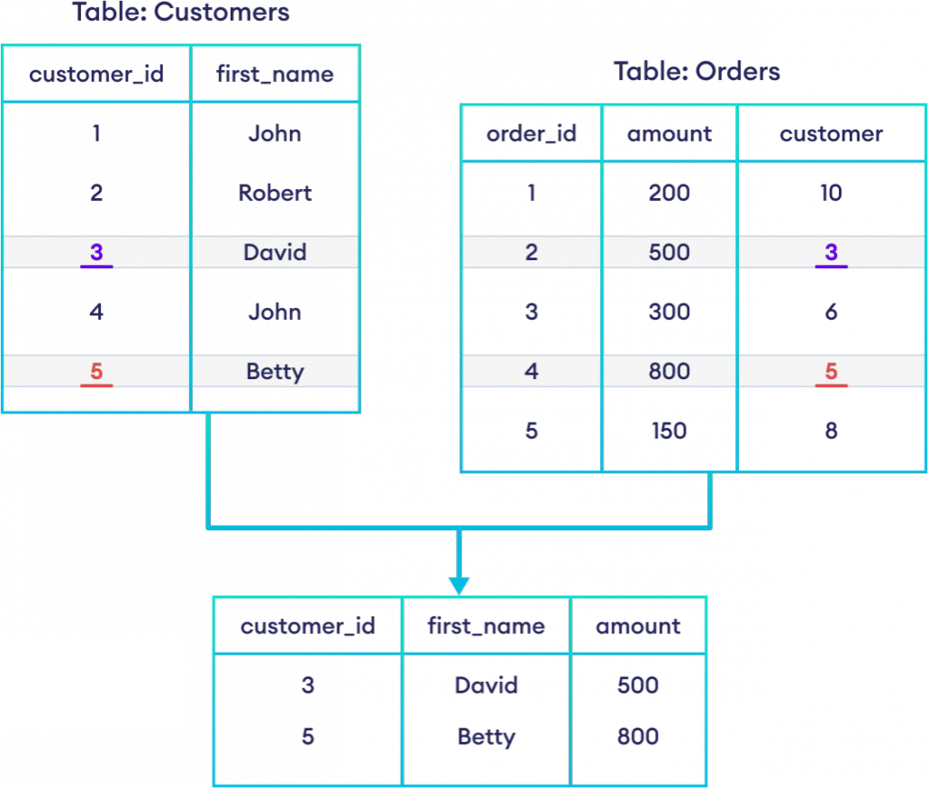
Operazioni Derivate Binarie (Algebra Relazionale)
Join (⋈):
date due relazioni A e B
ed un attributo “x” in comune con entrambe
ne implementa la “giunzione” sull’attributo “x”
non primitiva
  può essere espressa in funzione di altri operatori
  prodotto cartesiano seguito da proiezione e selezione
“Combina” in maniera più efficiente del prodotto cartesiano!
Non genera righe e colonne inutili.
Keyword SQL: JOIN

Slide 28
Progettazione Concettuale
INFORMATICA · BASI DI DATI
02

Slide 29
Progettazione Concettuale
Processo volto alla realizzazione del modello concettuale, sfruttando diverse fonti del sistema informativo in esame:
interviste
documentazione
  prodotta appositamente
  già esistente (normative, regolamenti, processi aziendali, ecc…)
  modulistica
Queste informazioni vengono tipicamente raccolte in una fase iniziale detta “analisi dei requisiti”.

Slide 30
Modello Concettuale
È una rappresentazione astratta e formale del dominio di applicazione.
punto di incontro tra il progettista del DB e il “cliente”
indipendente dal sistema di memorizzazione
  si vuole ragionare sui dati e sulle loro correlazioni
Si utilizzano formalismi grafici standard come:
Entity Relationship diagram (diagramma entità associazioni)
Unified Modeling Language (UML)

Slide 31
Entità e Associazioni
Si compone di due blocchi fondamentali:
entità
  classe di oggetti (concreti o astratti) che ha senso anche se “isolata” dal resto
  insieme di oggetti simili (dati dello stesso tipo, o con caratteristiche simili, raccolti insieme)
  è di interesse per la realtà da modellare
  termini (nomi/sostantivi) scelti al singolare!
associazioni (relationships)
  legame tra entità
  da non confondere con “relation” (relazione)
  termini (verbi) scelti all’infinito o al presente
Ad esempio, nel S.I. scuola, volendo rappresentare i prof, e le relative materie insegnate, si ha:
entità:
  professore
  materia
associazioni:
  insegna/insegnare

Slide 32
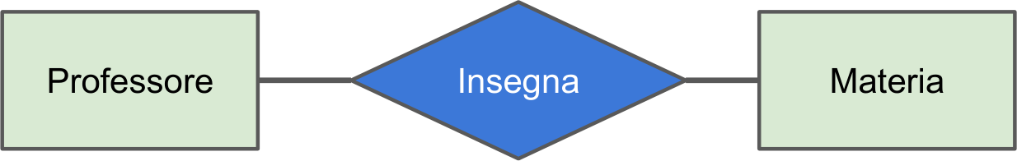
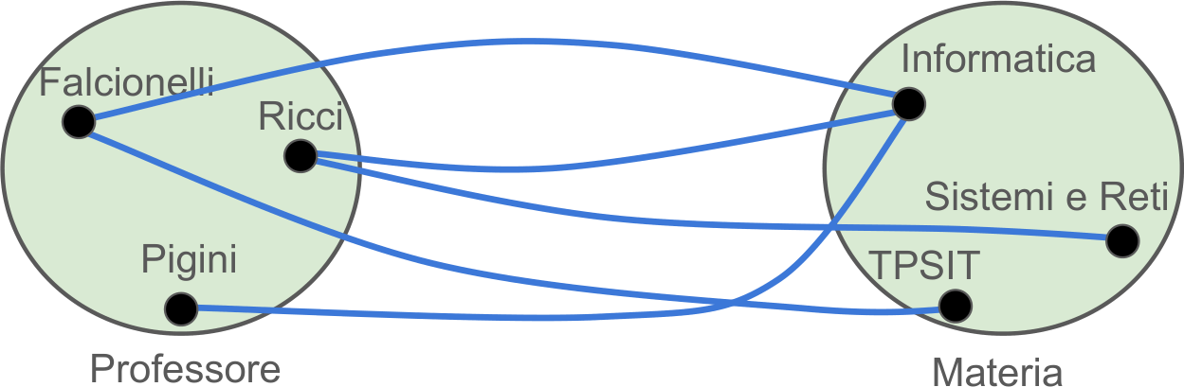
Entità e Associazioni
entità
  sono composte da attributi
  ogni riga è un’istanza dell’entità
  sinonimi: tabella, classe, relazione(!!)
associazioni (relationships)
  collegano le istanze di un’entità a quelle di un’altra entità
Se entità = relazione …
… entità = insieme di tuple!

Slide 33
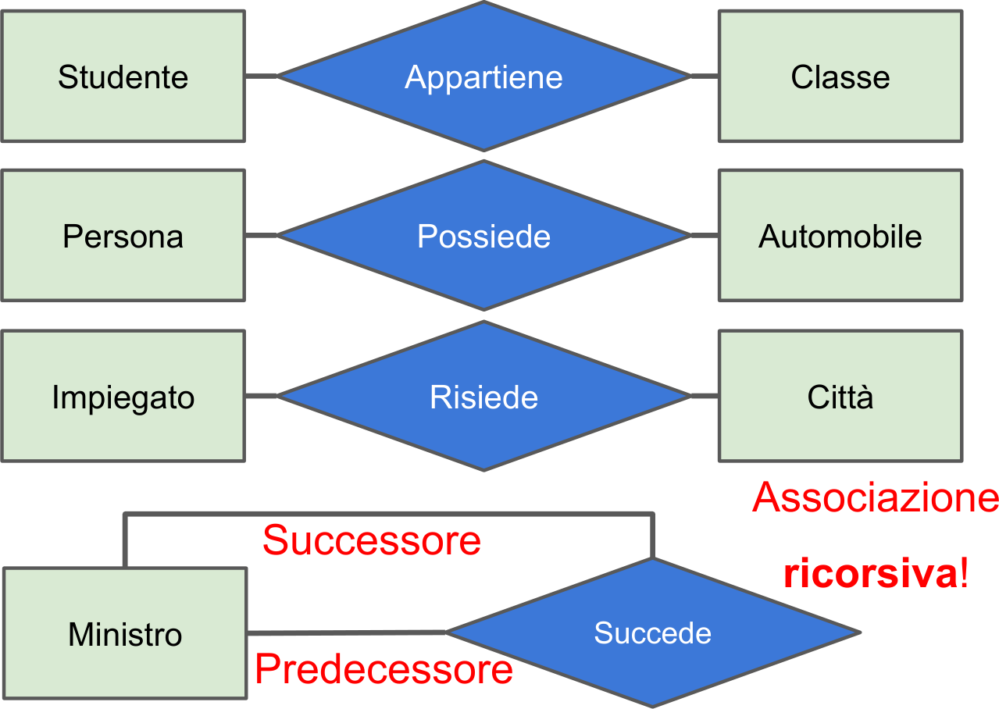
Esempi di Entità e Associazioni
Ogni studente appartiene alla rispettiva classe…
Ogni persona può possedere delle automobili…
Ogni impiegato ha la propria città di residenza…
Ogni ministro è susseguito da un nuovo ministro…

Slide 34
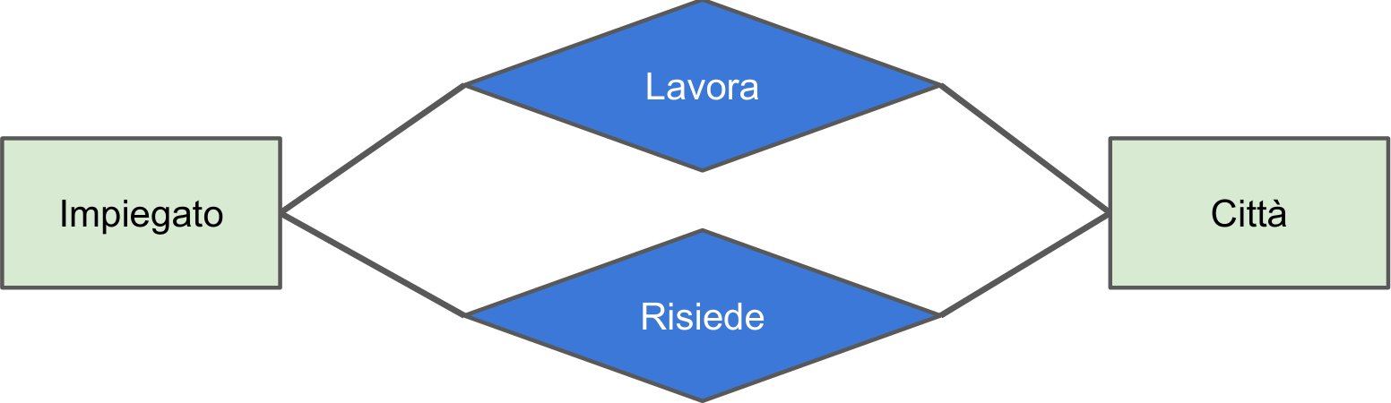
Entità e Associazioni Multiple
Tra due entità possono esserci più associazioni.
Ad esempio:
Ogni impiegato ha una città di residenza ed una città dove lavora.

Slide 35
Cardinalità
Come si possono “quantificare” le associazioni?
Date due relazioni A e B, ci si chiede:
data un’istanza di A, quante istanze di B sono associate ad essa?
data un’istanza di B, quante istanze di A sono associate ad essa?
Si considerano quindi:
il minimo ed il massimo numero di collegamenti da un’istanza di A ad una di B
  cardinalità minima e massima da A a B
il minimo ed il massimo numero di collegamenti da un’istanza di B ad una di A
  cardinalità minima e massima da B ad A
Ad ogni associazione corrispondono due coppie di valori!

Slide 36

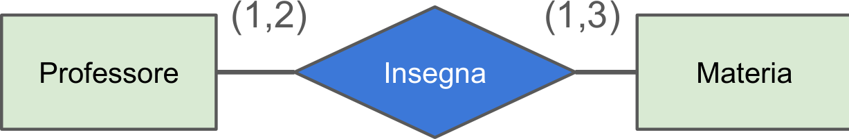
Cardinalità
cardinalità da Professore a Materia:
minima: 1
massima: 2
cardinalità da Materia a Professore:
minima: 1
massima: 3

Slide 37
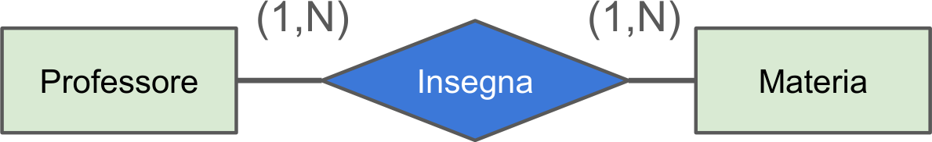
Cardinalità
Per ovvie ragioni, sarebbe proibitivo “contare” manualmente tutte le occorrenze di ogni associazione dello schema concettuale.
Quindi, a meno che questi numeri non siano esplicitati da qualche parte nel S.I. in esame, le cardinalità si indicano in maniera “generica”
cardinalità minima
  0: corrispondenza opzionale
  1: corrispondenza obbligatoria
cardinalità massima
  1: corrispondenza bi-univoca
  N: corrispondenza multipla
Quante combinazioni possibili esistono?

Slide 38
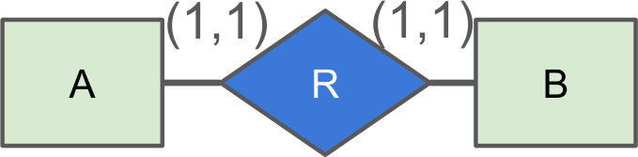
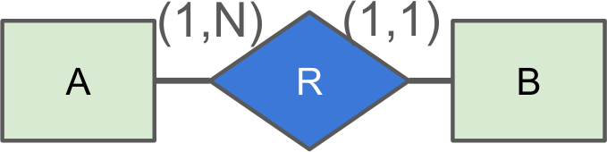
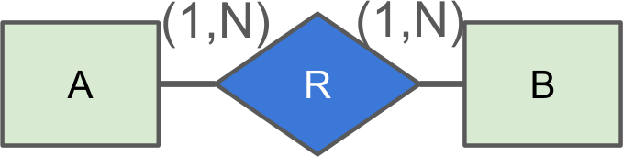
Cardinalità
Associazione bi-univoca (1-1):
ogni istanza della prima entità è associata ad una sola istanza della seconda, e viceversa
Associazione semplice (1-N):
ogni istanza della prima entità è associata ad una o più istanze della seconda, mentre ogni istanza della seconda ad una sola della prima
Associazione Complessa (N-N):
ogni istanza della prima entità è associata ad una o più istanze della seconda, e viceversa

Slide 39
Molteplicità
Nonostante la cardinalità derivi direttamente dall’interpretazione insiemistica delle relazioni e associazioni, talvolta sono considerate:
poco “compatte”
poco intuitive nella lettura dello schema concettuale
Per questi motivi, a partire dalla cardinalità massima si ricava la molteplicità:
Si indicano in maniera “invertita” rispetto alla cardinalità per favorire la leggibilità

Slide 40
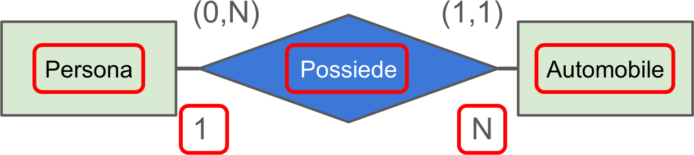
Cardinalità vs Molteplicità
Con le molteplicità le associazioni si leggono facilmente…
Da sx a dx: 1 Persona possiede N Automibili
Da dx a sx: N Automobili sono possedute da N Persone
A parte una miglior compattezza e leggibilità, la molteplicità non considera le cardinalità minime…
L’importante è sceglierne una ed essere coerenti!
Noi utilizzeremo le cardinalità perché meno ambigue e vicine all’interpretazione insiemistica.

Slide 41
Attributi
Le proprietà elementari di entità ed associazioni vengono descritte dagli attributi:
formato (o dominio)
  cardinalità (# di valori che può assumere nel dominio)
    da non confondere con quella delle associazioni!
    esempio: il genere (M/F)
dimensione (# di caratteri, # di cifre, …)
opzionalità (obbligatorio o no, “nullable”)
Sinonimi:
campi
proprietà
caratteristiche
Considerando relazioni ed associazioni in forma tabulare, gli attributi diventano colonne!

Slide 42
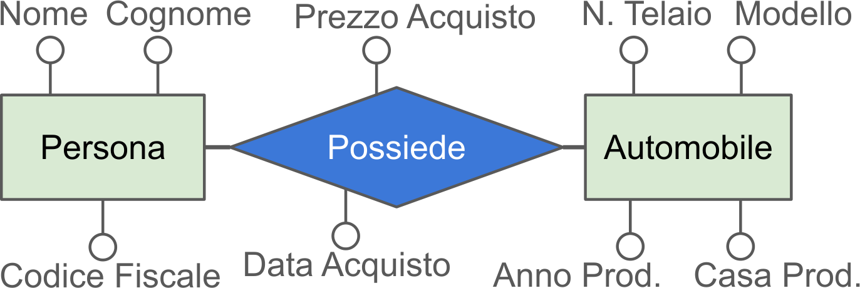
Attributi
Graficamente, ogni attributo viene indicato con un cerchio collegato alla rispettiva entità o associazione. Il colore ne indica il ruolo:
bianco
  descrittivo
  informativo
nero
  chiave
  identificatore

Slide 43
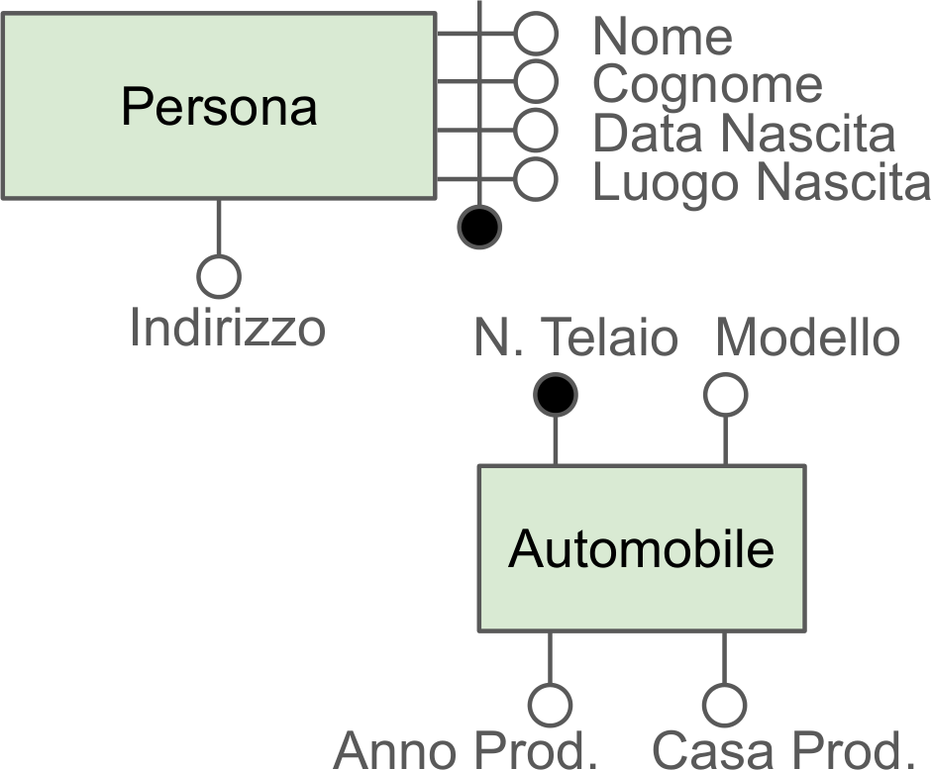
Attributo chiave o Identificatore
Ogni tupla deve poter essere distinta univocamente dalle altre.
Per questo motivo, occorre individuare un insieme di attributi che permette di identificare le istanze delle entità:
chiave primaria o identificatore
insieme minimale di attributi
  tipicamente uno solo!
graficamente si usa un cerchio nero:
  collegato all’entità a cui si riferisce
  collegato agli attributi che compongono la chiave
Nel modello ER, le associazioni non hanno attributi chiave!

Slide 44
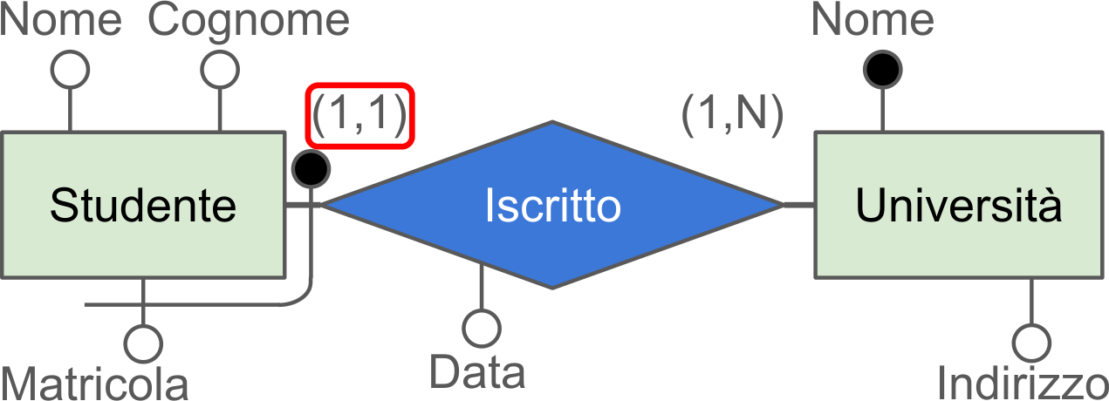
Identificatore interno ed esterno
Tuttavia, alcuni attributi hanno senso come chiave soltanto se considerati nel contesto di un’associazione.
Ad esempio, nel caso di studenti iscritti all’università, si avrebbe:
Che problema si avrebbe considerando soltanto “matricola” come chiave?
Tra università diverse si può avere stessa matricola!
Applicabile se c’è cardinalità 1,1

Slide 45
Entità deboli e Chiavi artificiali
Entità forti
è possibile trovare una chiave
Entità deboli
non è possibile trovare una chiave
In quest’ultimo caso, si devono introdurre chiavi “artificiali” ottenute inserendo un attributo fittizio:
chiamato “ID”
contatore progressivo incrementato ad ogni nuova tupla
A volte, si inserisce anche su entità forti per questioni di comodità!
Se la chiave è composta da più attributi, potrebbe comunque convenire introdurre una chiave artificiale!

Slide 46
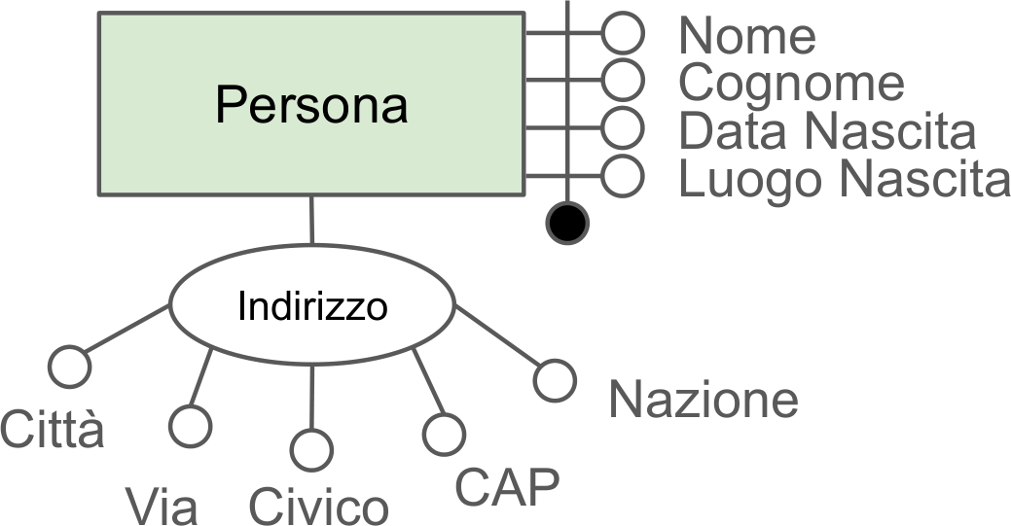
Attributi Composti
Attributi costituiti da due o più “sotto-campi”.
Ad esempio:
l’attributo “indirizzo”
  potrebbe essere una generica stringa, ma…
  … in realtà è composto da
    nazione
    città
    cap
    via
    civico

Slide 47
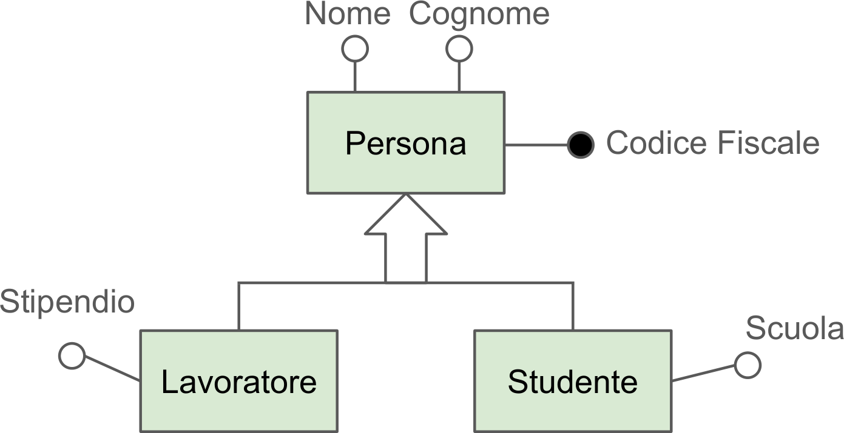
Generalizzazione/Specializzazione
Come rappresentare entità simili?
concettualmente collegate
con attributi simili
  senza doverli duplicare ogni volta…
Analogia con Ereditarietà OOP!
Le proprietà del genitore sono ereditate dai figli, senza indicarle esplicitamente!
Persona generalizza Lavoratore e Studente
Lavoratore e Studente specializzano Persona

Slide 48
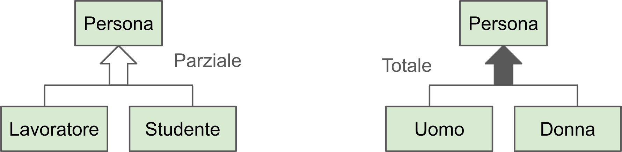
Generalizzazione/Specializzazione
Si suddividono in diverse tipologie:
totale/parziale:
  esistono occorrenze del genitore che non sono occorrenza di nessuna delle figlie?
esclusiva/sovrapposta:
  esistono occorrenze del genitore che sono occorrenze di più figlie?

Slide 49
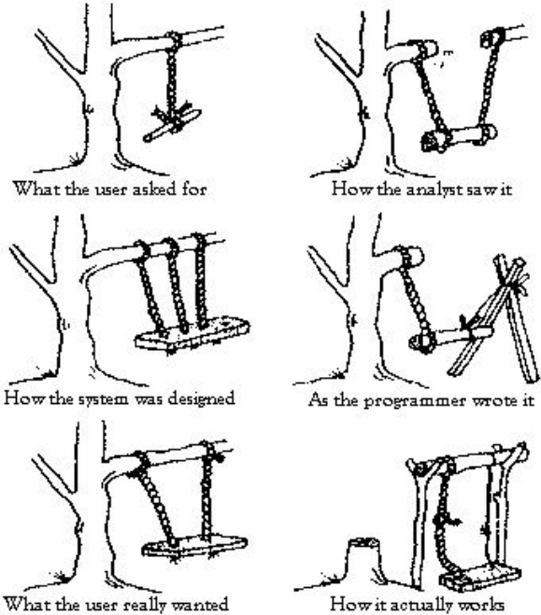
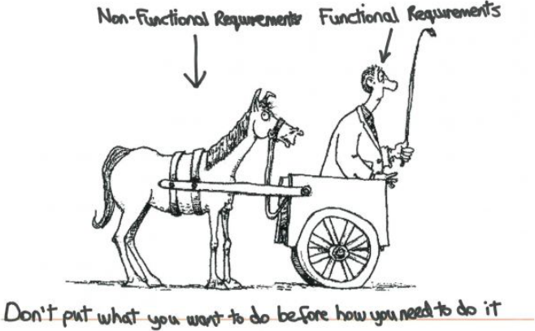
Analisi e ipotesi aggiuntive
La descrizione di un certo dominio di applicazione non è mai chiara ed esaustiva al 100%:
ipotesi aggiuntive
  scelte di progettazione per colmare eventuali “buchi”
Quindi è necessaria la fase di analisi:
non è una “ripetizione” dello schema concettuale
è la descrizione motivata delle scelte di progettazione non scontate!

Slide 50
Progettazione Logica
INFORMATICA · BASI DI DATI
03

Slide 51
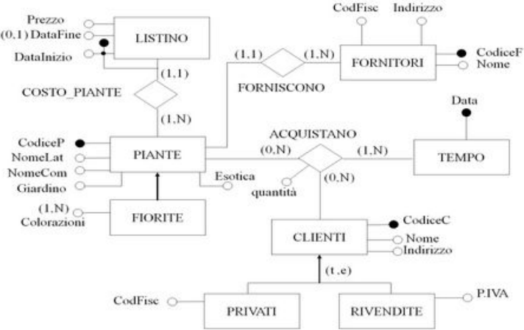
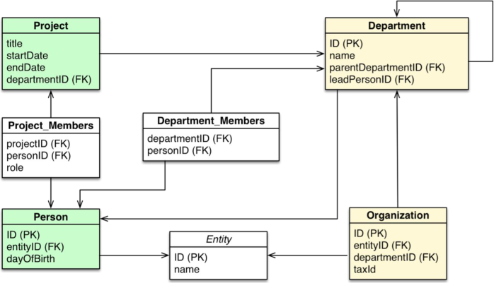
Schema Logico
Il modello concettuale (schema ER) non è pensato per essere implementato in una base di dati reale.
Progettazione Logica: costruzione di uno schema logico che descriva in modo corretto ed efficiente tutte le informazioni presenti nello schema concettuale.
In sintesi, convertire lo schema ER in relazioni!

Slide 52
Da schema concettuale a logico
Primi step della conversione da schema ER a logico:
analisi delle ridondanze
  rimuovere componenti superflue dallo schema ER
eliminazione delle generalizzazioni/specializzazioni
  sostituirle con associazioni o accorparle nell’entità madre
partizionamento o accorpamento di entità o associazioni
  le entità diventano relazioni (tabelle) con stessi attributi
  le associazioni diventano
    o attributi chiave esterna (Foreign Key)
    o relazioni/tabelle
      chiave composta da gli attributi chiave delle entità coinvolte nell’associazione

Slide 53
Rappresentazione dello schema logico
Come si possono esprimere tabelle in forma compatta?
<NomeRelazione>(<Attr1>[:<Tipo1>],...,<AttrN>[:<TipoN>])
Ad esempio:
in forma estesa
  Persona(cognome:Stringa, nome:Stringa, età:Intero, sesso:Booleano)
in forma compatta (tipo sottointeso)
  Persona(cognome, nome, età, sesso)
Per indicare eventuali attributi chiave si usano dei modificatori:
PK o sottolineatura piena (Primary Key)
FK o sottolineatura tratteggiata (Foreign Key)

Slide 54

Traduzione delle entità
Le entità diventano relazioni
Gli attributi dell’entità diventano attributi della relazione
  le chiavi dell’entità diventano chiave primaria della relazione
Automobile(PK(n_telaio), modello, anno_prod, casa_prod)

Slide 55

Traduzione delle entità (chiave con identificatore esterno)
In caso di entità con identificatore esterno, la chiave primaria sarà composta anche dalla chiave dell’altra relazione coinvolta nell’associazione.
Studente(PK(matricola), PK(FK(nome_università)), nome, cognome)
Università(PK(nome), indirizzo)

Slide 56

Traduzione delle associazioni
In generale possono essere tradotte con una relazione che abbia come attributi:
gli attributi dell’associazione
una chiave primaria composta da attributi (FK) collegati alle chiavi delle relazioni coinvolte
Il caso N-N è quello più generale!
Impiegato(PK(matricola), cognome, stipendio)
Progetto(PK(codice), nome, budget)
Partecipazione(PK(FK(matricola_imp)), PK(FK(codice_prog)), data_inizio)

Slide 57

Traduzione delle associazioni
In casi più specifici (1-N) l’associazione può essere accorpata.
“nome_sq” non serve che sia PK dell’associazione! La coppia “data_nascita” e “cognome” è già univoca (cardinalità 1-1)
Giocatore(PK(cognome), PK(data_nascita), ruolo)
Squadra(PK(nome), città, colori_sociali)
Contratto(PK(FK(cognome_gioc)), PK(FK(data_nasc)), FK(nome_sq), ingaggio)
↓ Si può accorpare l’associazione nell’entita dal lato 1-1
Giocatore(PK(cognome), PK(data_nascita), ruolo, FK(nome_sq), ingaggio)
Squadra(PK(nome), città, colori_sociali)

Slide 58

Traduzione delle associazioni
Accorpamenti ancora più estesi sono possibili per associazioni (1-1).
Direttore(PK(codice), cognome, stipendio, FK(nome_dip), data_inizio)
Dipartimento(PK(nome), telefono, sede)
1. Accorpamento su entità di Sx
Direttore(PK(codice), cognome, stipendio)
Dipartimento(PK(nome), telefono, sede, FK(codice_dir), data_inizio)
2. Accorpamento su entità di Dx
3. Accorpamento “totale”
a. si crea un’entità unica!
Sconsigliata!
Direttore(PK(codice), cognome, stipendio, data_inizio, nome_dip,
telefono_dip, sede_dip)

Slide 59
Traduzione delle associazioni (partecipazione opzionale)
Come accorpare l’associazione quando il lato “ad 1” ha partecipazione opzionale (ad es. (0,1)-(1,N) o (0,1)-(1,1) o (0,1)-(0,1) )?
Potrebbe succedere che fondendo l’associazione, alcune tuple non abbiano una corrispondenza con tuple dell’altra relazione!
Problema: Come gestire l’assenza di collegamenti da una tupla all’altra?
Soluzione 0: se possibile scegliere il lato (1-1)!
Soluzione 1:
  si mantiene lo schema di traduzione visto finora, ma si aggiungono attributi che possono avere valori “NULL” (indicati con *)
Soluzione 2:
  si traducono le associazioni come nel caso N-N.
  in caso di collegamento mancante, semplicemente non comparirà una tupla nella relazione derivata dall’associazione

Slide 60

Traduzione delle associazioni (partecipazione opzionale)
Vantaggi e svantaggi della Soluzione 1:
Contro: tanti valori NULL che “sporcano” il DB
Pro: Il DB resta più leggero (ho meno tabelle)
Soluzione 1:
E1(PK(a_e11), a_e12, FK(a_e21)*, a_r*)
E2(PK(a_e21), a_e22)
Soluzione 2:
E1(PK(a_e11), a_e12)
E2(PK(a_e21), a_e22)
R(PK(FK(a_e11)), FK(a_e21), a_r)

Slide 61

Traduzione delle associazioni ternarie
Le associazioni ternarie molti a molti possono essere tradotte come il caso binario, creando un’apposita relazione derivata dall’associazione.
E1(PK(a_e11), a_e12)
E2(PK(a_e21), a_e22)
E3(PK(a_e31), a_e32)
R(PK(FK(a_e11)), PK(FK(a_e21)), PK(FK(a_e31)), a_r)

Slide 62

Traduzione delle associazioni ricorsive
Si possono tradurre con una relazione dedicata anche le associazioni ricorsive, usando due chiavi esterne come predecessore e successore.
Impiegato(PK(id), nome, cognome)
Supervisione(PK(FK(id_supervisore)), PK(FK(id_supervisionato)), data_inizio)

Slide 63


Quadro Riassuntivo Traduzione Associazioni

Slide 64

Traduzione delle generalizzazioni/specializzazioni
In generale non esiste un’unica strategia, ma bisogna valutare i casi specifici:
accorpare le entità figlie nel genitore
  le entità figlie non hanno associazioni mentre il genitore sì
accorpare il genitore nelle figlie
  il genitore non ha associazioni mentre le figlie sì
sostituire con associazioni e tradurre con le tecniche già viste
  sia il genitore che le entità figlie hanno associazioni specifiche
soluzioni “miste”
  combinazione delle precedenti

Slide 65




Traduzione delle generalizzazioni/specializzazioni
Accorpamento nel genitore
Accorpamento nelle figlie
Sostituzione con associazioni
attributi figlie nullable
aggiunta attributo “tipo” (distingue la figlia)
card. minima dell’associazione figlia=0
ogni associazione sul padre è ripetuta per ogni figlia
ogni istanza del padre può partecipare solo ad una associazione con le figlie (card. min. = 0)

Slide 66


Traduzione delle generalizzazioni/specializzazioni
Soluzione “mista”
si accorpa soltanto E1 perchè non ha associazioni
si usa l’attributo “Atipo” per distinguere istanze di E1 da quelle di E0
l’altra specializzazione diventa un’associazione
la PK di E2 è anche una FK collegata ad A01 di E0.

Slide 67

Vincolo di Integrità referenziale
Le chiavi esterne (FK) consentono a tuple di diverse relazioni di essere collegate.
Tuttavia, i campi FK non possono assumere qualsiasi valore!
deve esserci corrispondenza con uno dei valori della PK a cui fa riferimento
Limitare i valori assunti dai campi FK ai soli valori possibili della PK serve a garantire l’integrità dei riferimenti.
Vincolo di integrità referenziale: mantiene la coerenza delle associazioni

Slide 68
Normalizzazione
INFORMATICA · BASI DI DATI
04

Slide 69
Normalizzazione
Una volta realizzato lo schema logico, come ci si può assicurare che sia ben costruito?
Esistono dei criteri per “certificare” la qualità di una base di dati?
Sì! Le cosiddette “Forme Normali” (NF).
1NF
  esistenza della PK e atomicità degli attributi
2NF
  ogni attributo dipende da tutta la PK
3NF
  assenza dipendenze transitive tra attributi non PK
4NF… (di solito ci si ferma alla 3NF)
Se lo schema ER è ben progettato, lo schema logico potrebbe già rispettare le 3 Forme Normali!
Tuttavia, va verificato!

Slide 70
Ristrutturazione/Decomposizione
Se un DB non rispetta le 3 forme normali, lo si deve ristrutturare:
decomponendo le relazioni così da eliminare le ridondanze
Tale ristrutturazione deve avvenire rispettando due criteri:
conservazione delle dipendenze
  mantenimento dei vincoli di integrità
assenza di perdite
  devo poter ricostruire tutte le informazioni originarie
Non rispettare le forme normali significa andare incontro a
ridondanze che causano anomalie nell’utilizzo del DB!
dimensioni e velocità di accesso poco ottimizzati

Slide 71

Esempio relazione non normalizzata e anomalie
Problemi:
ridondanze (valori ripetuti inutilmente tante volte)...
…che causano anomalie di modifica, cancellazione, inserimento

Slide 72
Esempio relazione non normalizzata e anomalie
Anomalie di
modifica
  ad esempio, se uno stipendio cambia lo devo modificare in tutte le tuple!
cancellazione
  ad esempio, se un dipendente resta senza scuola deve essere cancellato!
inserimento
  ad esempio, un nuovo dipendente non assegnato ad una scuola non può essere inserito!

Slide 73

1° Forma Normale
Un DB è in 1NF se per ogni relazione valgono le seguenti regole:
esistenza della chiave primaria
  insieme di attributi che identifica univocamente ogni tupla
atomicità degli attributi
  il dominio di ciascun elemento delle tuple ha valori atomici
  no attributi “composti” (esempio classico: indirizzo)
Qual è la PK?
  usare attributi già presenti
  introdurre chiave artificiale
L’attributo “Knowledge” non è atomico!
  accorpare tutto in una stringa
  creare una tupla per ogni valore
  creare un attributo per ogni valore
  creare una relazione apposita

Slide 74

Dipendenza Funzionale
Dati due attributi X e Y di una relazione R:
si dice che Y dipende funzionalmente da X se ogni valore di X in R viene associato con un solo valore di Y.
  in questo caso, X si dice determinante per Y.
Quali sono le dipendenze funzionali in questa relazione (anagrafiche)?

Slide 75

Dipendenza Funzionale
Se uno o più attributi sono chiave, tutti gli altri dipendono funzionalmente da esso/i!
Tutti gli attributi dipendono funzionalmente dalla chiave, ad eccezione del CAP!
“località” è determinante per “CAP”
ogni valore di “CAP” è associato ad un solo valore di “località”
Notazione: R.x → R.y
“y” dipende da “x”

Slide 76
Dipendenza Funzionale
Possiamo quindi definire la normalizzazione come un processo di “decomposizione” di relazioni grandi in relazioni più piccole
con l’obiettivo di rimuovere le ridondanze (eliminando le anomalie)
creando relazioni i cui attributi non chiave che dipendono totalmente ed esclusivamente dalla chiave
Quindi, come si può decomporre la tabella precedente?
eliminando l’attributo CAP (o località)
creando una relazione a parte che memorizzi CAP e località

Slide 77


2° Forma Normale
Un DB è in 2NF se per ogni relazione valgono le seguenti regole:
vale già la 1NF
tutti gli attributi non chiave devono dipendere dall’insieme di tutti gli attributi chiave
  non esistono dipendenze parziali dalla chiave
PK: ID_Fornitore, ID_Articolo
Dipendenze Funzionali:
2NF non rispettata!

Slide 78


2° Forma Normale (esempio 1)
Una volta identificati i determinanti, la relazione può essere decomposta:
creando una nuova tabella per ogni attributo determinante (sottoinsieme della PK)
spostando le colonne dipendenti da esso dalla relazione di partenza alla nuova
eventuali FK si possono mantenere

Slide 79



2° Forma Normale (esempio 2)
1NF rispettata: la PK esiste (Matricola e Codice Materia) e attributi atomici.
2NF non rispettata: Alunno dipende solo da Matricola
Ristrutturando la relazione di partenza:
Osservazione: se ho PK composte da un solo attributo, la 2NF è sempre rispettata!

Slide 80
3° Forma Normale
Un DB è in 3NF se per ogni relazione valgono le seguenti regole:
vale già la 2NF
gli attributi non chiave possono dipendere soltanto dalla chiave
  non esistono dipendenze transitive
Anomalie:
non posso inserire una città finché non c’è un fornitore
cancellare un fornitore cancella anche la città

Slide 81
3° Forma Normale
“Tabella 1” è in 3NF (qtà ha dipendenza diretta e totale dalla PK)
“Fornitori” non è in 3NF
  “stato” dipende da “città”
  “città” dipende dalla PK
  Dipendenza Transitiva!
Le dipendenze transitive non vengono intercettate dalla 2NF!
Infatti, la dipendenza dalla PK in questo caso non è parziale, ma indiretta

Slide 82



3° Forma Normale (esempio 1)
Occorre decomporre “Fornitori” (procedura analoga a quella della 2NF):
↓

Slide 83


3° Forma Normale (esempio 2)
↓

Slide 84
Utilizzo dello schema ER
Presa una relazione non normalizzata, una volta compreso il dominio di interesse, è possibile definire uno schema ER che la rappresenti, ricavando uno schema concettuale che comprenda tutte le informazioni di tale relazione.
Si identificano quindi:
entità
associazioni
attributi
cardinalità
Si può quindi procedere alla traduzione in schema logico, ottenendo così una rappresentazione che rispetta la 3NF!

Slide 85


Esercizi

Slide 86

Esercizi
A partire dalle seguenti relazioni, e sulla base dei nomi scelti per essere e per i relativi attributi, normalizzare le seguenti relazioni.

Slide 87
Introduzione al Linguaggio SQL
INFORMATICA · BASI DI DATI
05

Slide 88

I linguaggi per i database
Nel corso degli anni, i linguaggi di programmazione di tipo dichiarativo sono diventati lo standard nei RDBMS.
si descrive il risultato…
e non come deve essere ottenuto!
Vantaggi:
maggiore leggibilità
ottimizzazione delle query
  motore di esecuzione query che ottimizza automaticamente. non è lo sviluppatore che deve “sforzarsi” di ottimizzare la query
maggiore flessibilità (non serve conoscere i dettagli interni del DBMS)

Slide 89
Relazioni vs Tabelle
Anche se finora i due termini sono stati usati in maniera intercambiabile, ci sono delle differenze importanti.
 | Relazioni | Tabelle
Righe/Tuple Ripetute | Non permesse (relazione = insieme) | Permesse (si tende ad evitarle con PK)
Utilizzo | “Astratto” Schema logico Algebra relazionale | “Concreto” nei DBMS Schema fisico Comandi SQL
Tabella = implementazione “fisica” di una relazione
I linguaggi di programmazione nei DBMS lavorano su tabelle!

Slide 90

I linguaggi per i database
Linguaggio per RDBMS: SQL (e sue varianti/dialetti).
Esso presenta diverse “famiglie” di comandi:
Data Definition Language
Data Manipulation Language
Data Query Language, ecc…

Slide 91
Data Definition Language
Il DDL serve a definire/modificare lo schema della Base di Dati:
nomi delle tabelle
nomi degli attributi
tipi degli attributi
vincoli
  integrità referenziale
    comportamento in caso di
      cancellazione
      aggiornamento
  lunghezza
  autoincremento
  nullabilità
  unicità
Comandi principali:
CREATE TABLE
  crea una nuova tabella
ALTER TABLE
  modifica tabella esistente
TRUNCATE TABLE
  cancella le tuple di una tabella
DROP TABLE
  cancella tabella esistente

Slide 92
Data Definition Language (CREATE TABLE)
CREATE TABLE Docente (
id_docente INT PRIMARY KEY AUTO_INCREMENT,
nome VARCHAR(50) NOT NULL,
cognome VARCHAR(50) NOT NULL,
email VARCHAR(100) NOT NULL UNIQUE
);
CREATE TABLE Materia (
id_materia INT PRIMARY KEY AUTO_INCREMENT,
nome VARCHAR(100) NOT NULL UNIQUE
);
CREATE TABLE Insegnamento (
id_docente INT NOT NULL,
id_materia INT NOT NULL,
ore_lezione INT NOT NULL,
PRIMARY KEY (id_docente, anno_immatricolazione),
FOREIGN KEY (id_docente) REFERENCES Docente(id_docente)
ON DELETE CASCADE
ON UPDATE RESTRICT,
FOREIGN KEY (id_materia) REFERENCES Materia(id_materia)
ON DELETE SET NULL
ON UPDATE CASCADE
);
Vincolo “in linea” (tra un attributo e l’altro)
ON UPDATE/DELETE: cosa succede alle tuple della tabella “figlia” quando si elimina una tupla della tabella “padre”?
CASCADE
  Modifica/elimina le tuple corrispondenti
SET NULL o DEFAULT
  Setta a NULL o al valore default le FK corrispondenti
RESTRICT
  impedisce la cancellazione delle tuple corrispondenti
Vincoli “in coda” (dopo gli attributi)

Slide 93
Data Manipulation Language (INSERT)
Il DML consente di manipolare i dati presenti nelle tabelle.
INSERT INTO Docente (nome, cognome, email)
VALUES ('Mario', 'Rossi', 'mariorossi@scuolaesempio.it'),
('Laura', 'Bianchi', 'laurabianchi@scuolaesempio.it');
INSERT INTO Materia (nome_materia)
VALUES ('Matematica'),
('Italiano');
INSERT INTO Insegnamento (id_docente, id_materia, ore_lezione)
VALUES (1, 1, 4),
(2, 2, 3),
(1, 2, 2);
Comandi principali:
INSERT INTO
  inserisce nuove tuple nella tabella
UPDATE
  aggiorna le tuple che soddisfano una condizione
DELETE
  cancella le tuple che soddisfano una condizione
Perché non viene specificato il valore della PK?
È auto-incrementante!

Slide 94
Data Manipulation Language (UPDATE e DELETE)
UPDATE Docente
SET nome = 'Luca', cognome = 'Verdi'
WHERE id_docente = 1;
Innesca ON UPDATE!
UPDATE Insegnamento
SET ore_lezione = 5
WHERE id_materia = 1;
vengono aggiornate tutte le tuple corrispondenti nella “figlia”, cioè la tabella “Insegnamento”
il come viene deciso nella CREATE TABLE
DELETE FROM Insegnamento
WHERE id_docente = 2;
DELETE FROM Materia
WHERE id_materia = 1;
Innesca ON DELETE!

Slide 95
Query Language
I comandi di base ricalcano gli operatori dell’algebra relazionale, che stavolta operano su tabelle invece che relazioni pure.
SELECT [DISTINCT] [tab1.]<attr1> [AS <a1>][,[tab2.]<attr2> [AS <a2>]][, ...]
  proiezione
  rinominazione (AS)
WHERE <condizioni_tuple>
  selezione
FROM <tab1> [T1] [,<tab2> [T2] [, <tab3> [T3] ...] ]
  tabelle sorgenti (con attribuzione di alias contestuale alla query)...
  … e prodotto cartesiano
[FULL/INNER/RIGHT/LEFT] JOIN <tab2> [ON <tab1.id>=<tab2.id_tab1>] [JOIN ...]
  giunzione/join su un attributo comune…
  … di solito la PK di una con la FK dell’altra

Slide 96

Query language e ordine di esecuzione
L’ordine con cui vengono scritte le varie parti (clausole) delle query QL non coincide con l’ordine di esecuzione nel DBMS!
differenza con linguaggi imperativi, dove le istruzioni sono eseguite nell’ordine in cui compaiono.

Slide 97

Tipologie di Join
Quando si uniscono due tabelle, non sempre c’è una corrispondenza tra i valori delle tuple che si cerca di unire.
La tabella risultante può cambiare in base alla tipologia di JOIN scelta.
FULL/OUTER
  su alcuni DBMS non c’è!
RIGHT
LEFT
INNER
  di solito è quello di default, se non si specifica la tipologia
Si possono combinare! Ad esempio:
LEFT + INNER
RIGHT + OUTER

Slide 98


Tipologie di Join

